Slide 1

LUYỆN TẬP CHUNG
TIẾT 2

Slide 2
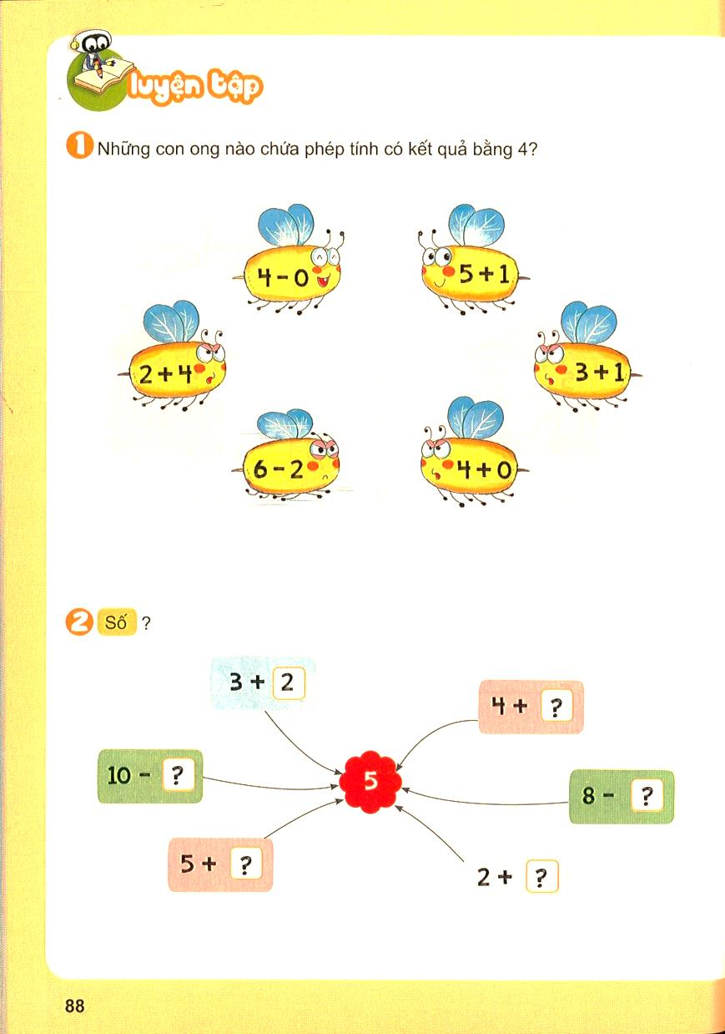

Slide 3
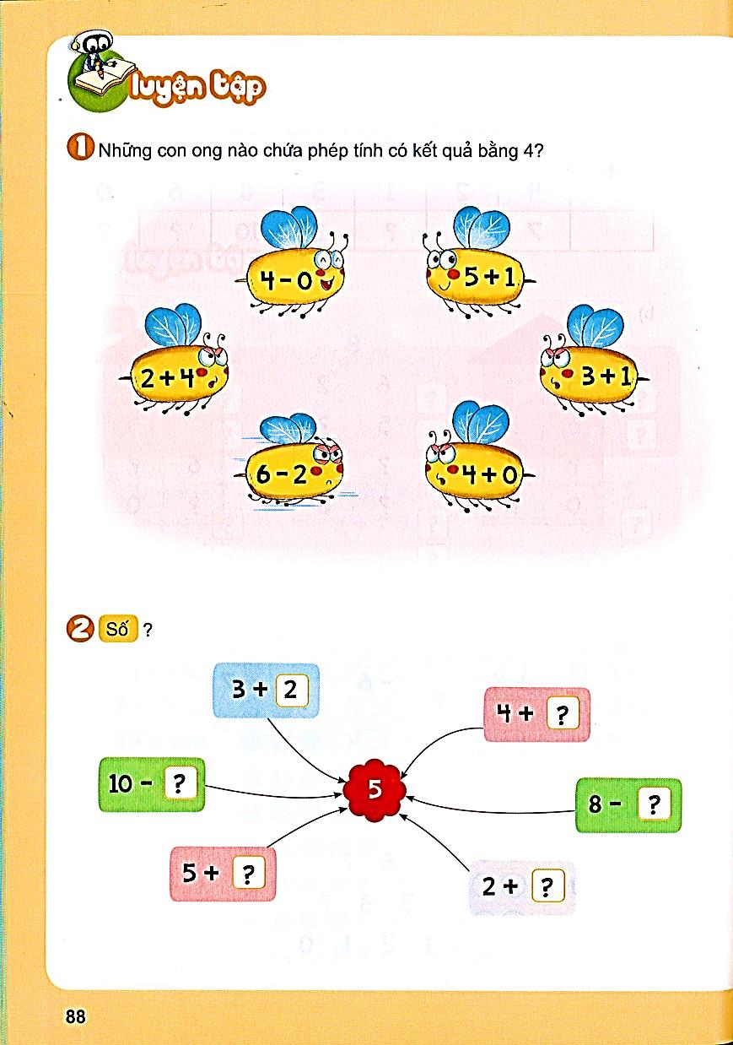
1
5
3
0
3

Slide 4
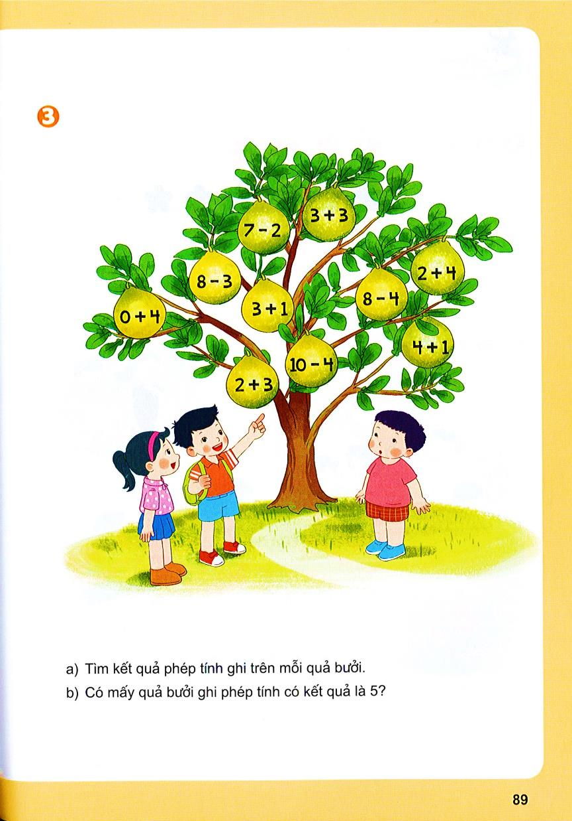
5
6
6
5
4
4
4
5
6
5

